Slide 1
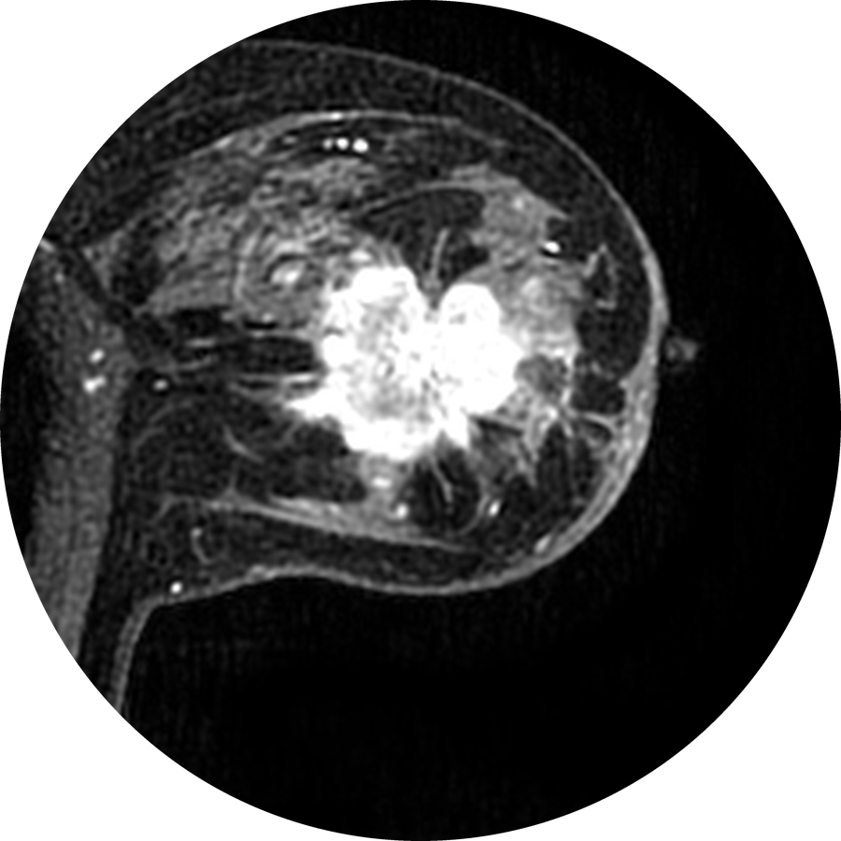

¿Desaparecerá el tumor?
Predicción de la respuesta patológica completa (pCR) con una CNN desde cero y resonancia DCE-MRI
Judith M.ª Salas García
Caso BreastDCEDL, Aprendizaje Automático (UAX), curso 2026-27
Notes:
QUÉ DECIR (20 s)
Me llamo Judith Salas y presento el caso BreastDCEDL: con la resonancia de antes de la quimioterapia, ¿se puede saber si el tumor desaparecerá?
Adelanto el final: con una CNN desde cero y cortes 2D, la imagen sola dice muy poco. Lo que os voy a contar es cómo lo medí para poder afirmarlo, y una app que lo enseña.

Slide 2




Estimar la pCR antes de empezar el tratamiento
Con la resonancia DCE-MRI previa a la quimioterapia y una CNN propia, desde cero, sin datos clínicos en la red.
Qué es la pCR
Objetivo
Estimar la probabilidad de pCR de cada paciente solo con la imagen de antes del tratamiento, y llevarla a una app web que dé la misma probabilidad que el código.
Es investigación: no sirve para decidir un tratamiento.
Respuesta patológica completa: tras la quimioterapia, en la cirugía no queda cáncer invasivo ni en la mama ni en los ganglios.
29 de cada 100
pacientes de entrenamiento la alcanzan
Se asocia a mejor pronóstico en varios subtipos, y los ensayos la usan como resultado temprano (FDA, 2020).
Imagen: BreastDCEDL, CC BY-NC 4.0
La CNN intenta adelantar este resultado
Resonancia DCE-MRI
Quimioterapia
Cirugía
Anatomía patológica
PRE, EARLY y LATE, antes de tratar
neoadyuvante, antes de operar
se extrae el tejido
¿queda cáncer invasivo?
No: pCR
Sí: no pCR
Investigación: una probabilidad alta nunca justificaría evitar la cirugía
Notes:
QUÉ DECIR (1 min 30 s)
Algunas pacientes con cáncer de mama reciben quimioterapia antes de operarse (neoadyuvante). Después, el patólogo estudia el tejido extraído. Si no queda cáncer invasivo ni en la mama ni en los ganglios, hay respuesta patológica completa, la pCR. En mis datos la alcanzan 29 de cada 100 pacientes de entrenamiento.
Importa porque la pCR se asocia a mejor pronóstico en varios subtipos y los ensayos la usan como resultado temprano (FDA, 2020). Estimarla antes de empezar ayudaría a estratificar el riesgo o a diseñar ensayos. Pero el resultado solo se sabe al final, tras la cirugía: la CNN intenta adelantarlo con la resonancia del principio.
Objetivo: estimar la probabilidad de pCR de cada paciente con una CNN construida desde cero, solo con la imagen (sin datos clínicos dentro de la red), y publicarla en una app web que dé la misma probabilidad que el código. Es investigación: una probabilidad alta nunca justificaría evitar la cirugía; la pCR solo la confirma la anatomía patológica.
SI PREGUNTAN
- ¿Por qué no hay datos clínicos en la red? Es una regla del trabajo: la CNN solo ve imagen y etiqueta. Lo clínico va en un modelo aparte, «el médico», solo para comparar.
- ¿Qué es DCE-MRI? Resonancia con contraste dinámico: PRE antes del contraste, EARLY cuando llega y LATE más tarde. El tumor suele captar el contraste rápido.
- y = 1 es pCR (resultado favorable); y = 0, enfermedad residual.

Slide 3
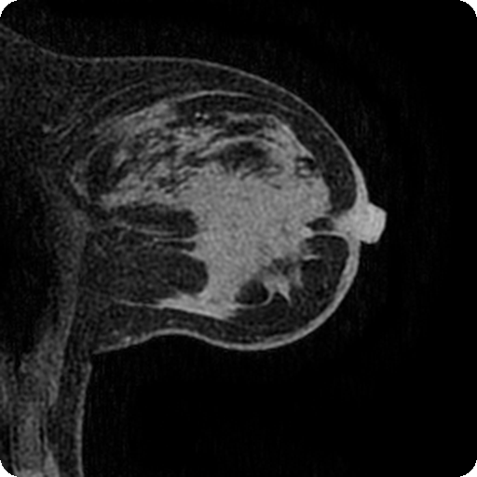
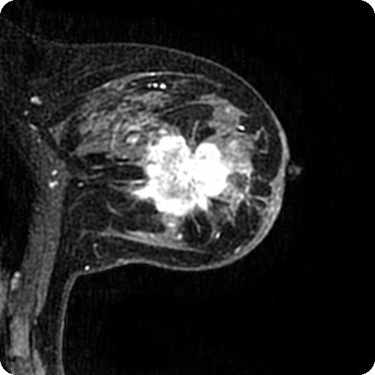
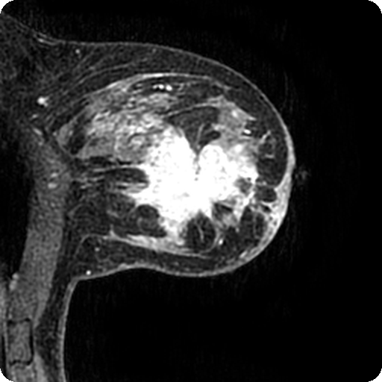


1.097 pacientes, no 11.000 cortes independientes
Cada paciente aporta unos 10 cortes casi iguales: por eso todo se separa, se mide y se agrega por paciente.
Qué entra en la red
Cómo se separa
Cuántas tienen pCR
Un corte = 3 PNG de 256 × 256 en gris (8 bits)
Cada paciente, con todos sus cortes, en un solo fold
De cada 100 pacientes de entrenamiento
pCR
Fold 0
29 %
29
Fold 1
28 %
con pCR
Fold 2
27 %
PRE
EARLY
LATE
Fold 3
34 %
71
sin contraste
entra el contraste
fase tardía
Fold 4
28 %
sin pCR
Tres instantes del contraste, no colores: se apilan como canales, 3 × 256 × 256.
Solo se divide entre 255, igual al entrenar y en la app. La ventana de intensidad ya viene en las PNG.
Auditoría: 0 ficheros dañados y PRE < EARLY en el 99,6 % de las pacientes.
I-SPY2: 784 pacientes, 32 % pCR
Duke: 209, 21 %
I-SPY1: 104, 25 %
Decir siempre «no pCR» acierta el 70,6 %. La accuracy engaña: se mide el AUC por paciente, donde 0,5 es el azar.
Test: 176 pacientes, se miró una sola vez
Validación privada del profesor: 177, no la tengo
Depende del subtipo: HER2+ 43 %, triple negativo 38 %, HR+/HER2− 14 %.
Imágenes: BreastDCEDL (Fridman et al., 2026), CC BY-NC 4.0
Listón: saber solo la cohorte da AUC 0,549; solo el subtipo, 0,657
Notes:
QUÉ DECIR (1 min 45 s)
Los datos son la edición docente de BreastDCEDL: 1.097 pacientes de entrenamiento de tres cohortes (I-SPY2, Duke e I-SPY1) y 176 de test. Cada paciente tiene unos 10 cortes y cada corte son tres PNG de 256 × 256: PRE, EARLY y LATE. No son colores, son tres instantes del contraste: se apilan como canales y la única normalización es dividir entre 255, la misma al entrenar y en la app. Audité los datos: ningún fichero dañado y el realce en el orden esperado en el 99,6 % de las pacientes. Las PNG ya vienen con una ventana de intensidad por paciente (percentiles 1 y 99, la misma para las tres fases); lo único que hago yo es dividir entre 255.
La idea clave: tengo 1.097 pacientes, no 11.000 casos. Los 10 cortes de una paciente se parecen mucho; si unos fueran a entrenamiento y otros a validación, el modelo reconocería a la paciente y la cifra saldría inflada. Por eso cada paciente, con todos sus cortes, va a un solo fold de los 5 (219 o 220 pacientes, la misma mezcla de cohortes), y un test automático comprueba que no hay solape. Test queda aparte y se miró una sola vez.
Clases: 29 de cada 100 tienen pCR. Decir siempre «no pCR» acierta el 70,6 %, así que la accuracy no sirve: uso el AUC por paciente. Y medí dos listones, con validación por folds: saber solo la cohorte ya da 0,549, y solo el subtipo, 0,657.
SI PREGUNTAN
- ¿Por qué AUC? No depende del umbral ni del desbalance: mide si el modelo ordena bien a las pacientes. 0,5 es el azar y 1, perfecto.
- ¿Cómo se pasa de cortes a paciente? Media de las probabilidades de sus cortes. Mediana, máximo y voto dieron casi lo mismo.
- Las cohortes difieren en tasa de pCR (I-SPY2 32 %, Duke 21 %, I-SPY1 25 %) y en cómo se ve la imagen (orientación, escáner): una red puede aprender a reconocer la cohorte.
- Por subtipo: HER2+ 42,9 %, triple negativo 37,9 %, HR+/HER2− 14,1 %.

Slide 4
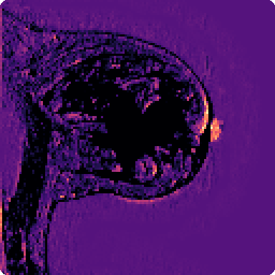
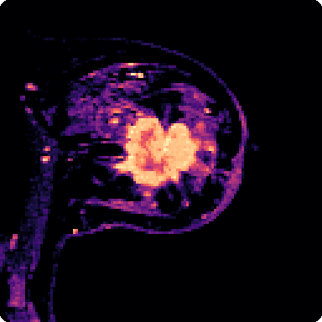
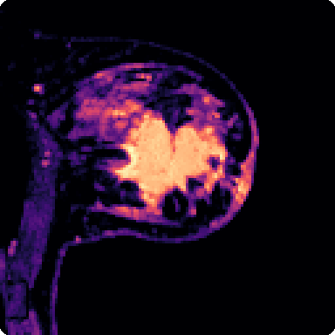
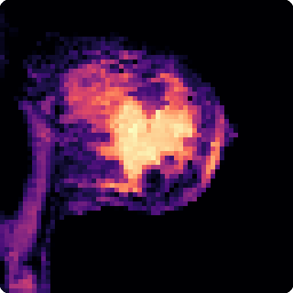
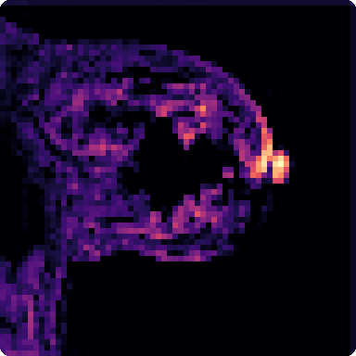
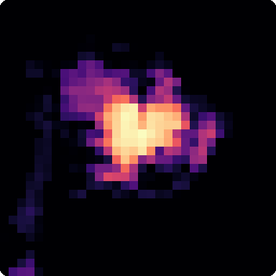
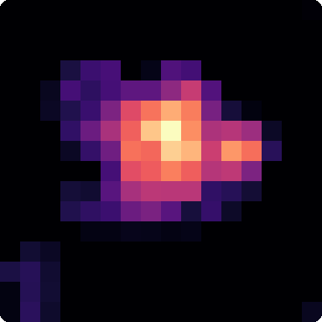
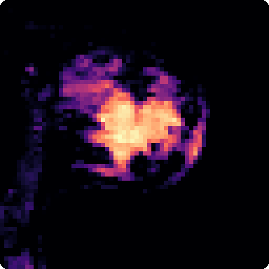
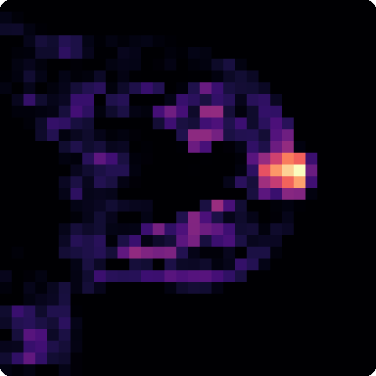
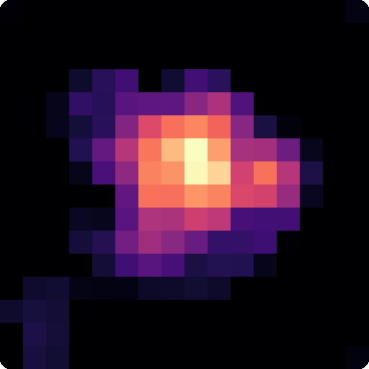
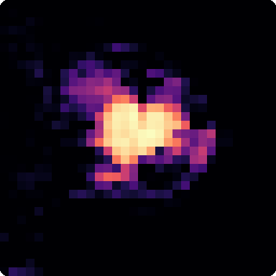
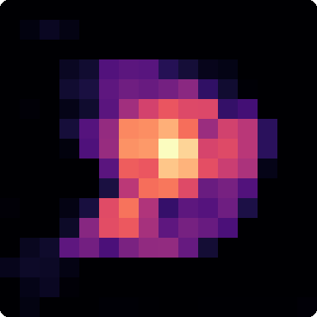
Una CNN propia: 4 bloques y 97.809 parámetros
Pequeña a propósito: cada modelo aprende con unas 878 pacientes, y sin aumento de datos incluso esta memoriza.
Cada bloque: convolución 3 × 3 → BatchNorm → ReLU → MaxPool 2 × 2
97.809
parámetros en la red base (cnn_v3);
las otras versiones, hasta 101.970
1
Desde cero: sin pesos preentrenados ni arquitecturas de catálogo.
Campo receptivo teórico: 46 × 46 píxeles.
Media global: de 32.768 valores a 128.
Entrada
Bloque 1
Bloque 2
Bloque 3
Bloque 4
Media global
Lineal
3 × 256 × 256
16 × 128 × 128
32 × 64 × 64
64 × 32 × 32
128 × 16 × 16
128 valores
1 logit
PRE, EARLY, LATE
464 parámetros
4.672
18.560
73.984
129
Mapas reales de la primera red del conjunto (cnn_v3, fold 0) con el corte de ejemplo de la app (BreastDCEDL, CC BY-NC 4.0).
El modelo final: 30 redes, una media
5 folds
v3 base
v4 + realce
media de los 30 logits
calibración de Platt
media de los cortes de la paciente
umbral 0,307
pCR
v5 relativa al PRE
v6 atención
no pCR
v7 dropout
v10 giros 90°
6 versiones × 5 folds: 2.956.515 parámetros en total. En la app, el umbral se aplica al corte que se sube.
Cada versión cambia una sola idea, y el conjunto entró por una regla fijada antes
Notes:
QUÉ DECIR (1 min 45 s)
La red es propia y pequeña a propósito: cada modelo aprende con unas 878 pacientes, y sin aumento de datos incluso esta memoriza.
Entra un corte de 3 × 256 × 256. Hay cuatro bloques iguales: convolución 3 × 3, BatchNorm, ReLU y MaxPool 2 × 2, con 16, 32, 64 y 128 filtros. Cada bloque divide el lado a la mitad: 128, 64, 32 y 16 píxeles. Lo que veis son los mapas reales de la primera red con el corte de ejemplo de la app.
Después, la media global resume cada mapa en un número: de 32.768 valores a 128, lo que reduce el sobreajuste. Una capa lineal da un único logit. En total, 97.809 parámetros en la red base (las otras versiones llegan a 101.970); algo más de tres cuartas partes están en el último bloque.
El modelo final es un conjunto: 6 versiones de esta red, cada una con una sola idea distinta (realce calculado dentro de la red, intensidad relativa al PRE, atención, dropout, giros de 90°), entrenadas en los 5 folds: 30 redes. Se promedian los logits, se calibran con Platt y, para cada paciente, se hace la media de sus cortes y se aplica el umbral 0,307. En la app se sube un solo corte, y el umbral se aplica a ese corte.
SI PREGUNTAN
- Parámetros por bloque: 464 + 4.672 + 18.560 + 73.984, más 129 de la capa lineal = 97.809. Las convoluciones no llevan sesgo porque BatchNorm lo hace redundante.
- ¿Por qué no hay sigmoide en la red? BCEWithLogitsLoss la incluye y es más estable numéricamente.
- Campo receptivo teórico de 46 × 46 píxeles: un trozo del tumor y su entorno (el efectivo es menor).
- Inicialización: la de PyTorch, Kaiming uniforme; BatchNorm con peso 1 y sesgo 0.
- ¿Por qué un conjunto? Entran todas las versiones con validación cruzada completa que no sobreajustan (train − val ≤ 0,15), regla fijada antes de ver el resultado. Con las 8 versiones (y la época elegida por la validación) salía 0,610; usarlo sería elegir la mezcla mirando la validación.
- Parámetros: las 6 versiones suman 591.303 (una red de cada una); las 30 redes, 2.956.515.

Slide 5




Validación y test cuadran: 0,554 y 0,540
La CNN aprende poco, y test lo confirma. «El médico», con 4 datos clínicos, queda por encima.
Cómo se entrenó
AUC por paciente
Adam (AdamW en cnn_v7), learning rate 0,001, lotes de 32 cortes, semilla 42
0,5 es el azar; 1, ordenar a todas bien
Sin aumento (cnn_v2): memoriza
cnn_v3 del modelo final: a la par
azar
solo la cohorte (validación): 0,549
1,0
1,0
CNN
0,554 ± 0,043
0,8
0,8
solo imagen
0,540
Médico
0,689 ± 0,024
0,6
0,6
edad, menopausia, HR y HER2
0,664
0,4
0,4
CNN + médico
0,693 ± 0,026
1
5
10
13
1
2
3
4
5
6
las dos puntuaciones
0,674
— entrenamiento — validación AUC por paciente y época, media de los 5 folds
Pérdida normal. Al explorar, la ponderada (las pCR pesan 2,4 veces) dio el mismo AUC: 0,574 frente a 0,576.
0,4
0,5
0,6
0,7
0,8
validación cruzada: media ± desviación de 5 folds (interna, algo optimista)
6 épocas fijas. La mediana de las elegidas al explorar, fijada antes de reentrenar el modelo final.
test, mirado una vez: valor e IC 95 %
10 de 53
+0,009
0,596
Conjunto por regla. Entran las versiones con train − val ≤ 0,15, regla fijada antes de ver el resultado: 6 de 8.
pCR que detecta en test, con especificidad 0,80. El médico detecta 21.
añade la imagen al médico en test: IC −0,006 a +0,026, no demostrable.
daba quedarse con la mejor época de cada fold. Con 6 épocas fijas, 0,554.
Umbral 0,307. Elegido con train para que, como mucho, 1 de cada 5 sin pCR saliera como pCR. En test, especificidad 0,805.
Test se miró una sola vez y no se ajustó nada con él
Notes:
QUÉ DECIR (2 min)
Todas las redes se entrenan igual: Adam (AdamW con weight decay 0,05 en cnn_v7), learning rate 0,001, lotes de 32 cortes y semilla 42, en la GPU de la universidad (AMD RX 6700 XT, unos 32–34 s por época).
Cuatro decisiones. Una: la pérdida normal. La ponderada, que hace pesar 2,4 veces más las pCR, da el mismo AUC; solo mueve el corte, y el corte lo decido después con el umbral. Dos: sin aumento de datos, cnn_v2 memoriza (gráfica de la izquierda, media de los 5 folds): en la época 13 el entrenamiento va por 0,85 y la validación por 0,56; en los folds que siguen, el entrenamiento llega a 0,94. Ya en la época 6 iba 0,72 frente a 0,53. cnn_v3, con aumento geométrico y 6 épocas fijas (una de las 6 versiones del modelo final), acaba en 0,67 y 0,55. Tres: el conjunto entra por una regla fijada antes de ver el resultado. Cuatro: el umbral 0,307 busca la máxima sensibilidad con especificidad de al menos 0,80, porque el error que más preocupa es decir «pCR» a quien todavía tiene tumor.
Resultados: la CNN da 0,554 ± 0,043 en validación cruzada (interna, y algo optimista porque las versiones, las 6 épocas, Platt y el umbral salieron de esos folds), al nivel de saber solo la cohorte. En test, con pacientes nuevas y mirado una sola vez, da 0,540 (IC 0,45–0,63): cuadra con la validación, pero no se distingue del azar. El médico, con edad, menopausia, HR y HER2, llega a 0,689 y 0,664; en test, su ventaja sobre la CNN tiene un intervalo que roza el 0 (−0,259 a +0,009). Sumarle la imagen no añade nada demostrable. Con el umbral, la CNN detecta 10 de 53 pCR en test; el médico, 21.
Dos atajos que no tomé: quedarme con la mejor época de cada fold daba 0,596, y meter además las dos versiones que sobreajustan, 0,610 (las dos cifras, con la época elegida por la validación). Con 6 épocas fijas y la regla del conjunto sale 0,554. Queda algo de optimismo, porque el 6 y las versiones salieron de estos mismos folds: por eso la cifra independiente es la de test.
SI PREGUNTAN
- Test con el umbral 0,307: sensibilidad 0,19 (10 de 53), especificidad 0,80 (99 de 123), precisión 0,29, F1 macro 0,49.
- En validación, con el mismo estimador: CNN − médico −0,136 (IC −0,185 a −0,086); lo que añade la imagen, +0,003 (−0,008 a +0,014).
- ¿Por qué baja la sensibilidad en test (de 0,28 a 0,19)? Hay solo 53 pCR, y la media de 30 redes concentra más la probabilidad que la de 6 con la que se eligió el umbral.
- ¿Por qué 6 épocas? Es la mediana de las épocas elegidas en la exploración, fijada antes de reentrenar.
- Aumento: volteo, giro de ±10°, desplazamiento del 4 % y escala 0,95–1,05, el mismo en las tres fases; nada de cambios de brillo.

Slide 6
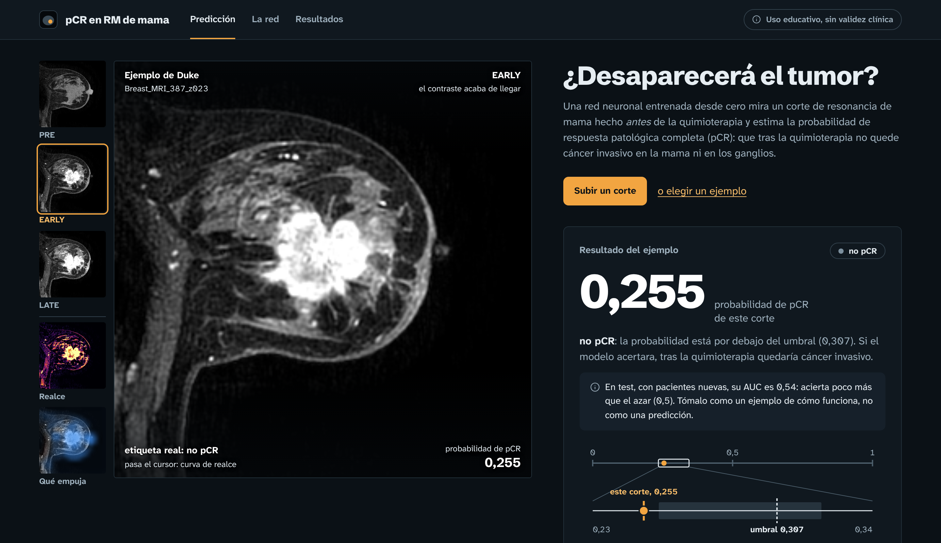





Modesto, pero bien medido y reproducible
La app ejecuta el mismo modelo que el código; las conclusiones van con sus límites al lado.
La app, en directo
Conclusiones
El modelo completo se ejecuta en el navegador: no hay servidor que reiniciar.
Coherente. Validación (0,554) y test (0,540) cuadran: todo se separó por paciente y test se miró una vez.
Con esta red, la imagen sola no basta. «El médico» llega a 0,664 en test y la CNN no le añade nada demostrable.
Parece reconocer la cohorte. Su puntuación separa I-SPY2 de las demás y, dentro de una misma cohorte, no se distingue del azar.
Escanéala
y pruébala
Siguiente paso: entrenar con dos cohortes y probar en la tercera.
Limitaciones
En test no se distingue del azar: IC 0,45–0,63 con 176 pacientes.
La probabilidad apenas se mueve: no dice más que la tasa de pCR.
Cortes 2D de 8 bits y validación interna algo optimista.
Sin validez clínica: la pCR solo la confirma la patología.
Igual que Python: diferencia ≤ 9 · 10⁻⁸ en 9 cortes.
Valida cada imagen (PNG en gris, 256 × 256) y explica el error.
Enseña el checksum, el umbral, el dispositivo y el tiempo.
Predice un corte; las métricas del informe son por paciente.
Pruébala: huggingface.co/spaces/judithsalas/breastdcedl-pcr
Notes:
QUÉ DECIR (2 min, más la demo)
La app está en Hugging Face; el QR lleva a ella. Es una página estática: el modelo completo (las 30 redes, la media de logits y Platt) va en un fichero ONNX que se ejecuta en el navegador; el umbral lo lee de info.json. No hay servidor que se duerma durante la defensa, y las imágenes no salen del ordenador.
Da la misma probabilidad que Python: la diferencia máxima medida es de 9 · 10⁻⁸. Valida cada imagen como el pipeline (PNG en gris de 8 bits, 256 × 256, hasta 2 MB) y explica cada error; lo probé con 9 casos válidos e inválidos. Enseña el checksum del modelo, el umbral, el dispositivo y el tiempo de respuesta, y avisa de que es de uso educativo.
[DEMO: subir un corte en los tres huecos (PRE, EARLY, LATE) y enseñar probabilidad, clase y umbral. Si hay tiempo, «La red» y «Resultados».]
Limitaciones: en test la CNN no se distingue del azar, con intervalos anchos porque son 176 pacientes. La probabilidad calibrada apenas se mueve (en test, todas entre 0,23 y 0,33) y su Brier es el de decir a todas la tasa de pCR: como probabilidad, no informa más que esa tasa; lo poco que aporta está en el orden. Son cortes 2D de 8 bits de tres cohortes muy distintas, y la validación interna es algo optimista. La app predice un corte, mientras que las métricas son por paciente. No tiene validez clínica.
Conclusiones: el resultado es modesto pero está bien medido: validación y test cuadran (diferencia de −0,014). Con esta red, la imagen sola no basta: el médico la supera y la CNN no le suma nada demostrable. Y lo poco que acierta se parece a reconocer la cohorte: su puntuación separa I-SPY2 de las demás (AUC 0,72 en test) y dentro de una misma cohorte no se distingue del azar (0,52). No sé qué la delata: escáner, protocolo, orientación o diferencias reales entre poblaciones. Son hipótesis: ningún experimento separa «la imagen no tiene la información» de «no se ha sabido sacar». El siguiente paso sería entrenar con dos cohortes y probar en la tercera, y comprobar dónde mira la red.
SI PREGUNTAN
- ¿Cómo sé que la app da lo mismo que el pipeline? Al exportar se compara el ONNX con PyTorch y no se guarda si difieren en más de 10⁻⁵. La página comprueba el sha256 del modelo y marca ✓ en los ejemplos.
- ¿La app predice por paciente? Predice el corte que se sube, con el mismo umbral; las métricas del informe son por paciente (media de sus cortes).
- Checksum del modelo: 86efe7b4b112. Tiempo: en torno a 1 s por corte en la CPU del navegador (ONNX Runtime Web).
- Frente a lo publicado: Fridman et al. obtienen 0,72 en este test con un Vision Transformer preentrenado, que aquí no está permitido.

Slide 7
Thank you!
¡Gracias!
Prueba la app
Soy Innovación
Soy Maker
Soy UAX
huggingface.co/spaces/
judithsalas/breastdcedl-pcr
Notes:
Gracias. Turno de preguntas.
Si alguien quiere probar la app, el QR lleva a ella.
Para la prueba con las 5 muestras privadas: abrir la app, pulsar «Subir un corte» y poner cada imagen en su hueco (PRE, EARLY, LATE). Para cada muestra, la app enseña la probabilidad, el umbral (0,307) y la clase.

